Slide 1
Systém podpory profesního rozvoje učitelů a ředitelů (SYPO)
reg. číslo projektu:
CZ.02.3.68/0.0/0.0/17_052/0008363

Slide 2
Cíl projektu
Hlavním cílem projektu SYPO je v té nejobecnější rovině ucelená a cílená podpora profesního rozvoje učitelů a ředitelů.

Slide 3
Cílové skupiny
Subjekty ve struktuře SYPO
Metodické kabinety
Management škol
Začínající učitel
Kvalita DVPP

Slide 4
Klíčová aktivita Kabinety

Slide 5
Horizontální členění kabinetů
Období pilotáže – III. 2018 – XII. 2020
Revize pilotáže – IX. 2020 – XII. 2020
Tři pilotované kabinety

Slide 6
Období implementace: I. 2021 - V. 2022

Slide 7
Vertikální členění kabinetů
Národní kabinet
Krajský kabinet
Oblastní kabinet
Školní kabinet (metodické sdružení)

Slide 8
Národní kabinet
Národní kolokvia
Model systému profesní podpory
Stálý člen zástupce MŠMT
Stálý člen zástupce ČŠI
Stálý člen zástupce NUV
Stálý člen zástupce NIDV
Metodické příručky
Vydefinování požadavků na metodickou podporu pedagogů
Workshopy
Dva stálí čl. fakulty vzdělávající učitele
Stálý člen externista (kouč, mentor, psycholog)
Stálý člen zástupce profesních asociací
Partnerské kooperace
Dva stálí čl. zástupci vedení školy
Stálý člen zástupce SŠP
Stálý člen zástupce SŠ
Dva stálí čl. zástupce učitelů ZŠ
Vydefinování obsahu DVPP pro příslušné oblasti kabinetu
Skupinové a individuální intervize
Konzultační a lektorská činnost

Slide 9
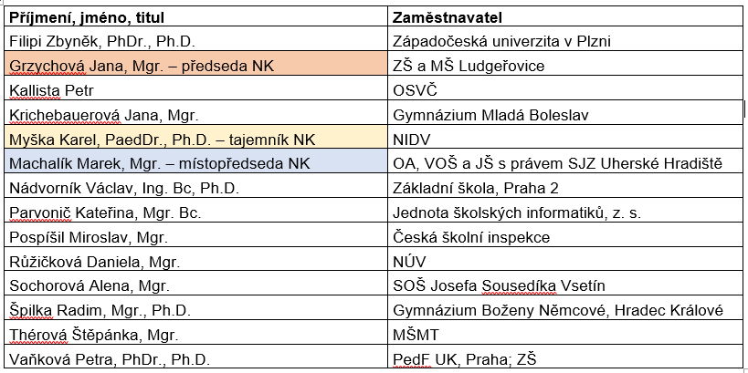
Seznam členů NK

Slide 10
Krajská kolokvia
Model systému profesní podpory - připomínkování
Krajský kabinet
Síťování pedagogů
Stálý člen – odborný krajský metodik
Krajské workshopy
Stálý člen – člen krajského kabinetu
Stálý člen – zástupce ŠPP
Lektorská činnost
Skupinová a individuální intervize
Oblastní člen metodických kabinetů (počet dle oblastí v krajích
Zprostředkování informací mezi národními a oblastními kabinety
Partnerské kooperace

Slide 11
Oblastní kabinet
Pravidelné workshopy
Síťování pedagogů
Skupinové intervize
Člen oblastního kabinetu
Podněty k činnosti krajského a národního kabinetu
Předsedové předmětových komisí / sdružení za jednotlivé školy v oblasti
Konzultační a lektorská činnost
Partnerské kooperace

Slide 12
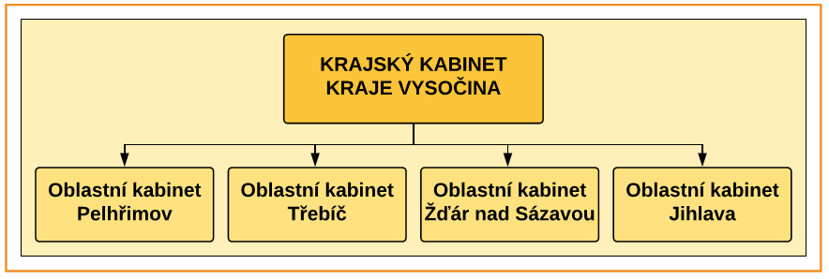
Krajské metodické kabinety

Slide 13
Síť krajských ICT metodiků
Skupina ICT metodiků se zastoupením v každém ze 14 krajů
Úvazek 80 hodin měsíčně (DPČ)
Zahájení činnosti ICT metodiků: 1. říjen 2018
Návštěvy škol, seznamování s podporou, šetření: prosinec – únor 2019
Zahájení realizace ICT podpory: leden 2019

Slide 14
KA Kabinety – síť krajských ICT metodiků
Východisko
nejednotná podpora škol v oblasti implementace digitálních technologií ve všech oblastech vzdělávání a řízení školy
Řešení
vytvoření a ověření činnosti sítě krajských ICT metodiků – nástroje jednotné podpory

Slide 15
Strategie digitálního vzdělávání
dokument schválený vládou ČR 12. 11. 2014 svým usnesením ČR č.927/2014
SDV si stanovuje tři strategické cíle:
snižovat nerovnosti ve vzdělávání;
podporovat kvalitní výuku a učitele jako její klíčový předpoklad;
odpovědně a efektivně řídit vzdělávací systém.

Slide 16
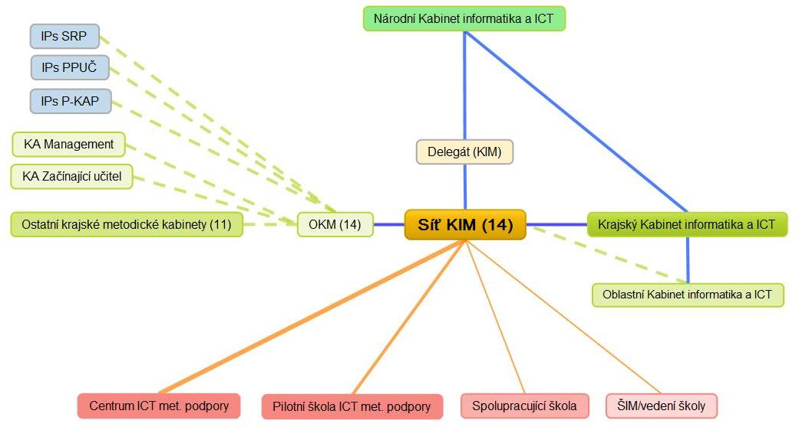
Spolupráce krajských ICT metodiků

Slide 17
Účel podpory školních ICT koordinátorů/metodiků
Plošná, jednotná a koordinovaná podpora ICT koordinátorů/metodiků ve školách (MŠ, ZŠ, SŠ)
Odborné metodické vedení při aplikování digitálních technologií napříč všemi oblastmi vzdělávání a při řízení školy
Metodické vedení v návaznosti na metodické kabinety a KA SYPO

Slide 18
Obsah ICT podpory
Partner ve škole: školní ICT koordinátor, ICT metodik (ŠIM), ředitel školy
KIM nesupluje práci ŠIMa, nýbrž vede
Digitální infrastruktura ve škole
Role ICT ve vzdělávání
Sledování trendů
ICT v řízení školy
Obsah pro využití ICT ve vzdělávání

Slide 19
Přínos podpory v oblasti ICT
Oblasti implementace digitálních technologií
Progresívní rozvoj školy
Pomoc s nastavením procesů, zlepšení stavu
Výběr a podpora vzdělávání
Analýza stavu školy i úrovně kompetencí učitelů
Pomoc s výběrem řešení digitální problematiky (HW, SW)

Slide 20
Možnost zapojení školy
Národní kabinety, Krajské kabinety, Oblastní kabinety
Spolupráce s KIM ve třech úrovních (Centrum ICT, Pilotní škola, Spolupracující škola)

Slide 21
Děkuji za pozornost
Mgr. Josef Slovák
slovak.j@nidv.cz

